Slide 1
数据标定
由于小车传感器测量具有误差，在使用数据前需要做数据标定。大家自行完成编码器标定：
数据格式：odom
采集方式：小车沿直线行驶指定长度（详细数值见标定数据文件夹下的readme）
标定操作：通过计算行驶中累计的编码器脉冲计数，计算每个脉冲对应的实际距离
（即DistancePerPulse变量，单位为m）
数据位置：教学网编码器标定.zip
参数填写：需要将DistancePerPulse变量值填写到实习课3ppt中.xml文件的对应位置

Slide 2
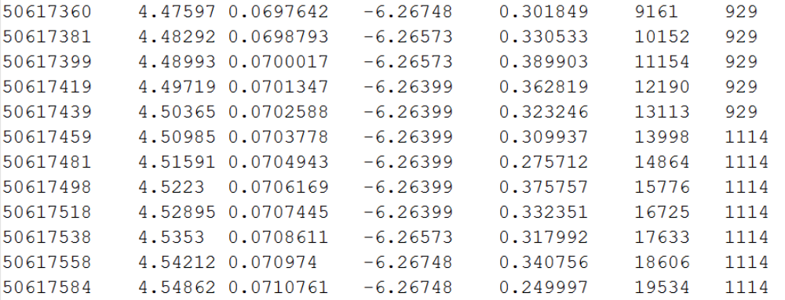
odom格式
Timestamp(ms) X (m) Y(m) yaw(rad) Speed(m/s) Pulse Backdis

